Slide 1

Marketing
Les 1

Slide 2
Wat is marketing?
Marketing
Alles wat een bedrijf doet om zijn / haar product te verkopen.
Hoe?

Slide 3
Marketing
Marketingtruc
Wat doet de verkoper?
Wat valt je op aan de keuzes van consumenten?
Wat vind je van de keuzes van de verkoper?
Stelling: “Ik vind het eerlijk wat de verkoper doet, de consument kiest hier zelf voor.”

Slide 4
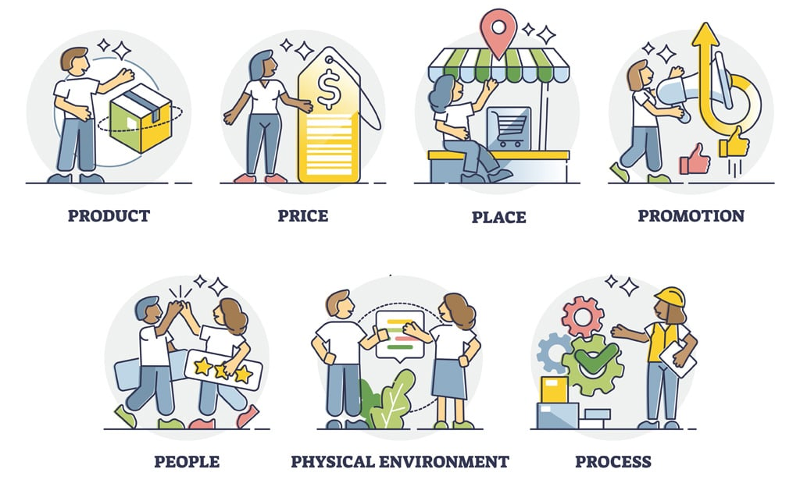
Marketingmix
Product
Welk product verkoop je?
Plaats
Waar verkoop je? Online of fysiek?
Prijs
Wat is een goede prijs?
Promotie
Hoe trek ik de aandacht van consumenten?
Personeel
Aan welke eisen moet mijn personeel voldoen?
Presentatie
Wat straalt mijn bedrijf uit?

Slide 5


Slide 6
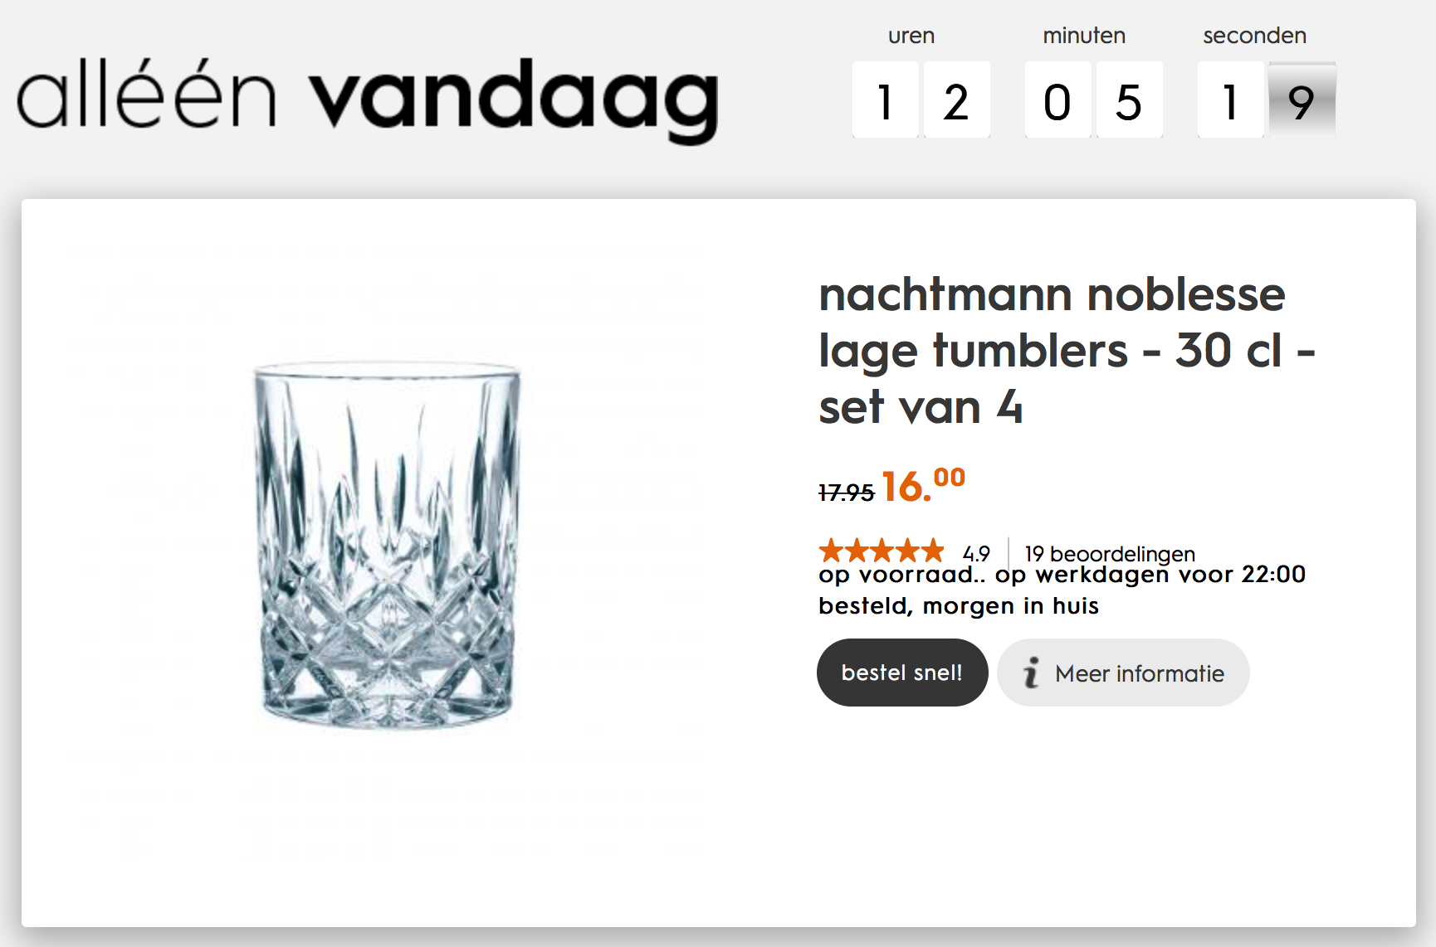

Slide 7
Genoeg
Bespreek in tweetallen:
Wat is ‘genoeg’?
Wanneer heb je genoeg?
Hoe gebruiken bedrijven dit?
Wat gebeurt er als iedereen altijd meer wil?

Slide 8
Stelling
“Een christen koopt alleen dingen die hij nodig heeft.”

Slide 9
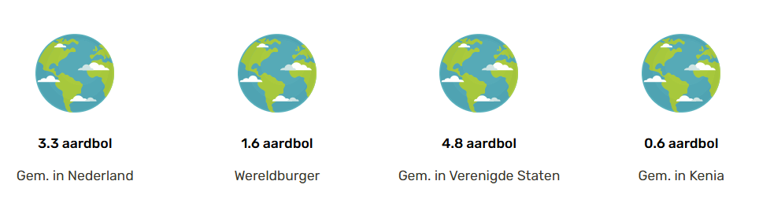
De gevolgen van meer, meer, meer…
Wij willen meer, en dan…
Notes:
Bron: Voetafdruktest WWF | Test jouw voetafdruk en krijg duurzame tips geraadpleegd op 1 december 2025.

Slide 10
En nu?
Denk de komende week na als je iets koopt: heb ik dit echt nodig?
Huiswerk: neem 4 reclames (geprint) mee

